Slide 1
Seminarski rad – Eulerian Race
David L. Tomasović, 2020.

Slide 2
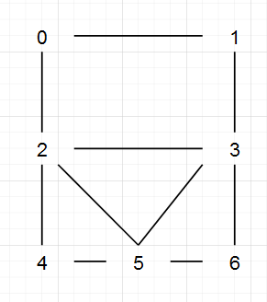
Zadatak: Eulerian Race
Svake godine se održi utrka sa biciklama koja se stastoji od checkpointova koji su spojeni s mostovima.
Serija checkpointova je namještena kroz grad od 0 do N-1, točno ima jedan most izmedu dva checkpointa
Biciklistička ruta mora zapoceti I završiti od 0, a mora proc kroz svaki checkpoint i prijeći preko svakog mosta točno jedan put.

Slide 3
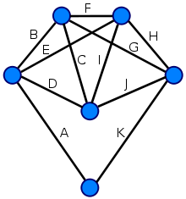
Kako riješiti problem?
Kao po samom imenu ovdje je očito potrebno koristiti algoritam za provjeru Eulerovog ciklusa.
Eulerov ciklus, koji se naziva i Eulerovim krugom je putanja koja započinje i završava na istu točku (engl. Vertex/Node). Drugim rijecima to je ciklus koji koristi svaki brid točno jedan put.
Način kako možemo provjeriti ako je neki graf Eulerov ako svaki vrh ima paran broj bridova, time se zaključuje da taj graf ima Eulerovu putanju

Slide 4

Struktura rješenja
Za pomoć pri rješavanju ovog problema će se koristiti dvije biblioteke:
Networkx (python biblioteka koja je puna korisnih funkcija za grafove)
Re (Ovaj modul će pomoći pri obradi podataka)
Kreirane su 3 funckije:
readFile – služi za učitavanje podataka iz eksterne datoteke
createGraph – kreira graf koristeći networkx
planRoute – kreirani graf je zatim korišten za kreiranje putanje

Slide 5
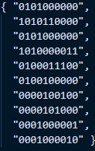
Za unos podataka je dana matrica susjedstva, koju je potrebno isčitati
Matrica susjedstva je matrica koja ima jednak broj stupaca I redaka. Elementi matrice prikazuju ako je neki par vrhova povezan ili ne, kod netežinskog grafa se prikazuje sa 0 ili 1
Kako je zadan zadatak?

Slide 6
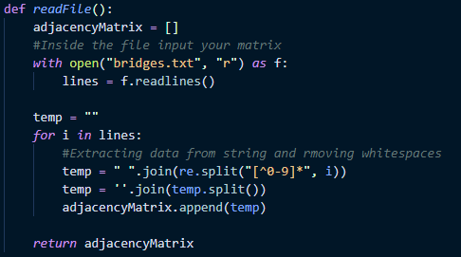
Funckija readFile()
Kreira se array koji će spremati svaki red od file-a
Koristeći ‘with open’ otvaramo datoteku I iščitavamo vrijednosti iz datoteke
Unutar for petlje uzimamo svaki red I uklanjamo sve razmake I sve znakove koji nisu broj i zatim spremamo u kreirani array

Slide 7
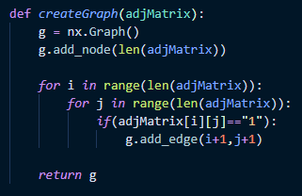
Funckija createGraph
Ova funkcija kao parameter prima onaj isti array koji smo kreirali u prijašnjoj funkciji.
Sada koristeći Networkx kreiramo graf u kojeg postavljamo količinu vrhova
Kako bih se povezali vrhovi koristimo ugnježđene for petlje kako bih prošli našu matricu. Tek kada je vrijednost “1” u matrici znamo da su ta dva vrha spojena
Razlog za nadodavanje 1 na broj je zato jer brojanje počinje od 0, pa se ovako garantira pravilno zapisivanje grafa
Zatim vraćamo graf

Slide 8
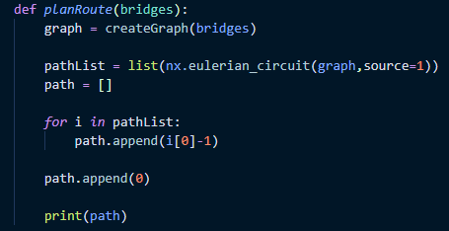
Funkcija planRoute
Ova funckija je vrlo jednostavna zahvaljujući NetworkX biblioteci
Graf koji je napravljen je poslan u networkx funkciju za provjeru eulerovog ciklusa. Kao parametre je potrebno poslati graf I po želji koji je početni vrh.
Za lakše iščitavanje se povratna vrijednost pretvara u listu koja je zatim dodatno prerađena za jednostavnije iščitavanje putanje

Slide 9
Zaključak
Vrijeme izvršavanja algoritma za eulerov ciklus je linearan. Dakle O(n), što znači da što je više točaka to će više trebati.
Ali sveukupno cijeli projekt je na vremensku kompleksnost od O(), razlog je zbog ugnježđenih for petlji koji su korišteni za čitanje vrijednosti iz matrice.
Link na zadatak možete dobiti ovdje

